Slide 1
一个方法团灭 6 道股票问题
https://leetcode-cn.com/problems/best-time-to-buy-and-sell-stock-with-cooldown/solution/yi-ge-fang-fa-tuan-mie-6-dao-gu-piao-wen-ti-by-lab/

Slide 2
leetcode
121 | 买卖股票的最佳时机
122 | 买卖股票的最佳时机 II
123 | 买卖股票的最佳时机 III
188 | 买卖股票的最佳时机 IV
309 | 最佳买卖股票时机含冷冻期
714 | 买卖股票的最佳时机含手续费
这 6 道股票买卖问题是有共性的，我们通过对第IV题（限制最大交易次数为 k）的分析一道一道解决。因为第IV题是一个最泛化的形式，其他的问题都是这个形式的简化。
第1题是只进行一次交易，相当于 k = 1；第II题是不限交易次数，相当于 k = +infinity（正无穷）；第III题是只进行 2 次交易，相当于 k = 2；剩下两道也是不限次数，但是加了交易「冷冻期」和「手续费」的额外条件，其实就是第II题的变种，都很容易处理。

Slide 3
一、穷举框架
首先，还是一样的思路：如何穷举？这里的穷举思路和上篇文章递归的思想不太一样。
递归其实是符合我们思考的逻辑的，一步步推进，遇到无法解决的就丢给递归，一不小心就做出来了，可读性还很好。缺点就是一旦出错，你也不容易找到错误出现的原因。比如上篇文章的递归解法，肯定还有计算冗余，但确实不容易找到。
而这里，我们不用递归思想进行穷举，而是利用「状态」进行穷举。我们具体到每一天，看看总共有几种可能的「状态」，再找出每个「状态」对应的「选择」。我们要穷举所有「状态」，穷举的目的是根据对应的「选择」更新状态。听起来抽象，你只要记住「状态」和「选择」两个词就行，下面实操一下就很容易明白了。

Slide 4

比如说这个问题，每天都有三种「选择」：买入、卖出、无操作，我们用 buy, sell, rest 表示这三种选择。但问题是，并不是每天都可以任意选择这三种选择的，因为 sell 必须在 buy 之后，buy 必须在 sell 之后。那么 rest 操作还应该分两种状态，一种是 buy 之后的 rest（持有了股票），一种是 sell 之后的 rest（没有持有股票）。而且别忘了，我们还有交易次数 k 的限制，就是说你 buy 还只能在 k > 0 的前提下操作。

Slide 5
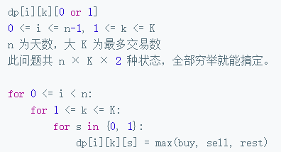
很复杂对吧，不要怕，我们现在的目的只是穷举，你有再多的状态，老夫要做的就是一把梭全部列举出来。这个问题的「状态」有三个，
第一个是天数，
第二个是允许交易的最大次数，
第三个是当前的持有状态（即之前说的 rest 的状态，我们不妨用 1 表示持有，0 表示没有持有）。
然后我们用一个三维数组就可以装下这几种状态的全部组合：
而且我们可以用自然语言描述出每一个状态的含义，比如说 dp[3][2][1] 的含义就是：今天是第三天，我现在手上持有着股票，至今最多进行 2 次交易。再比如 dp[2][3][0] 的含义：今天是第二天，我现在手上没有持有股票，至今最多进行 3 次交易。很容易理解，对吧？
我们想求的最终答案是 dp[n - 1][K][0]，即最后一天，最多允许 K 次交易，最多获得多少利润。读者可能问为什么不是 dp[n - 1][K][1]？因为 [1] 代表手上还持有股票，[0] 表示手上的股票已经卖出去了，很显然后者得到的利润一定大于前者。记住如何解释「状态」，一旦你觉得哪里不好理解，把它翻译成自然语言就容易理解了。

Slide 6
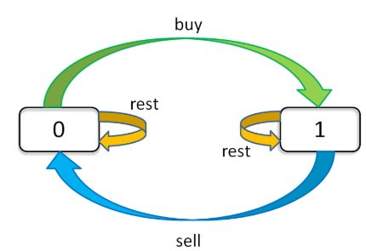
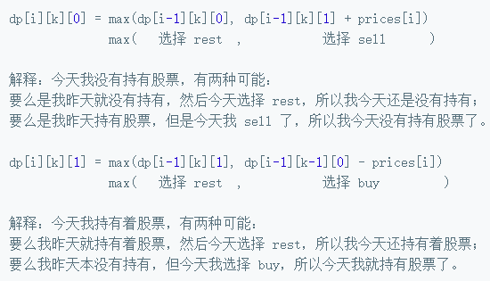
二、状态转移框架
现在，我们完成了「状态」的穷举，我们开始思考每种「状态」有哪些「选择」，应该如何更新「状态」。只看「持有状态」，可以画个状态转移图。
通过这个图可以很清楚地看到，每种状态（0 和 1）是如何转移而来的。根据这个图，我们来写一下状态转移方程：
这个解释应该很清楚了，如果 buy，就要从利润中减去 prices[i]，如果 sell，就要给利润增加 prices[i]。今天的最大利润就是这两种可能选择中较大的那个。而且注意 k 的限制，我们在选择 buy 的时候，把 k 减小了 1，很好理解吧，当然你也可以在 sell 的时候减 1，一样的。

Slide 7
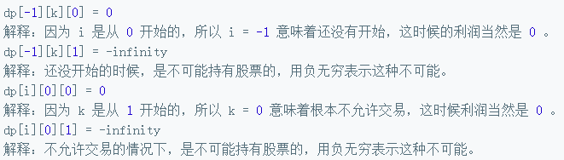
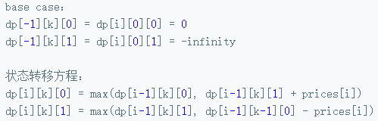
现在，我们已经完成了动态规划中最困难的一步：状态转移方程。如果之前的内容你都可以理解，那么你已经可以秒杀所有问题了，只要套这个框架就行了。不过还差最后一点点，就是定义 base case，即最简单的情况。
把上面的状态转移方程总结一下：
读者可能会问，这个数组索引是 -1 怎么编程表示出来呢，负无穷怎么表示呢？这都是细节问题，有很多方法实现。现在完整的框架已经完成，下面开始具体化。

Slide 8
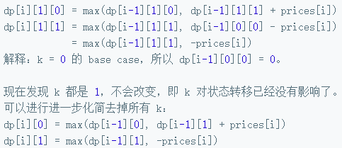
三、秒杀题目
第一题（LeetCode121），k = 1，题干：
给定一个数组，它的第 i 个元素是一支给定股票第 i 天的价格。如果你最多只允许完成一笔交易（即买入和卖出一支股票一次），设计一个算法来计算你所能获取的最大利润。注意：你不能在买入股票前卖出股票。
直接套状态转移方程，根据 base case，可以做一些化简：

Slide 9
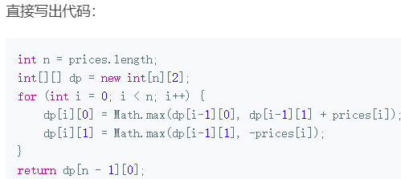
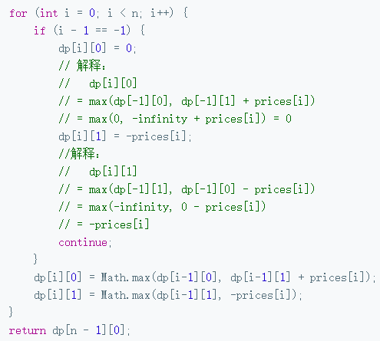
显然 i = 0 时 dp[i-1] 是不合法的。这是因为我们没有对 i 的 base case 进行处理。可以这样处理：

Slide 10
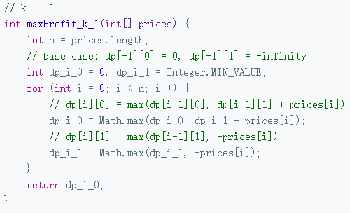
第一题就解决了，但是这样处理 base case 很麻烦，而且注意一下状态转移方程，新状态只和相邻的一个状态有关，其实不用整个 dp 数组，只需要一个变量储存相邻的那个状态就足够了，这样可以把空间复杂度降到 O(1):
两种方式都是一样的，不过这种编程方法简洁很多。但是如果没有前面状态转移方程的引导，是肯定看不懂的。后续的题目，我主要写这种空间复杂度 O(1) 的解法。

Slide 11
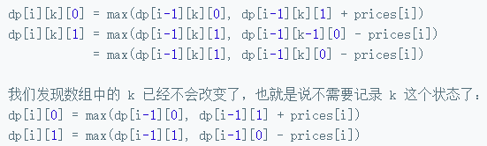
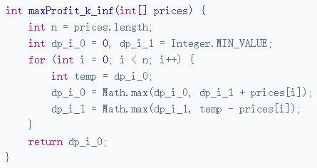
第二题（LeetCode122），k = +infinity
给定一个数组，它的第 i 个元素是一支给定股票第 i 天的价格。设计一个算法来计算你所能获取的最大利润。你可以尽可能地完成更多的交易（多次买卖一支股票）。注意：你不能同时参与多笔交易（你必须在再次购买前出售掉之前的股票）。
如果 k 为正无穷，那么就可以认为 k 和 k - 1 是一样的。可以这样改写框架：
直接翻译成代码：

Slide 12

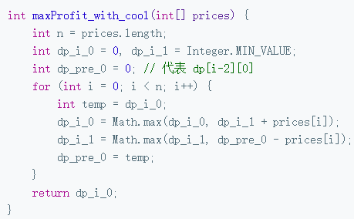
第三题（LeetCode309），k = +infinity with cooldown
每次 sell 之后要等一天才能继续交易。只要把这个特点融入上一题的状态转移方程即可：

Slide 13
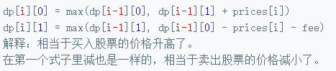
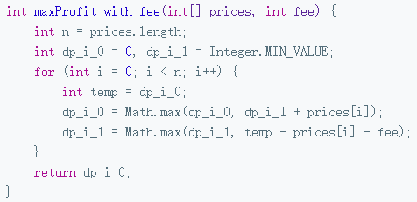
第四题（LeetCode714），k = +infinity with fee
给定一个整数数组 prices，其中第 i 个元素代表了第 i 天的股票价格 ；非负整数 fee 代表了交易股票的手续费用。你可以无限次地完成交易，但是你每笔交易都需要付手续费。如果你已经购买了一个股票，在卖出它之前你就不能再继续购买股票了。
返回获得利润的最大值。
注意：这里的一笔交易指买入持有并卖出股票的整个过程，每笔交易你只需要为支付一次手续费。
每次交易要支付手续费，只要把手续费从利润中减去即可。改写方程：
直接翻译成代码：

Slide 14

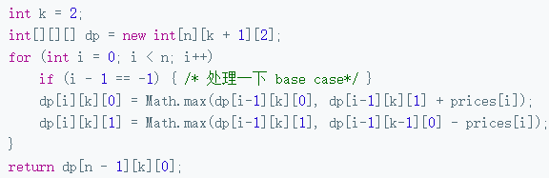
第五题（LeetCode123），k = 2
k = 2 和前面题目的情况稍微不同，因为上面的情况都和 k 的关系不太大。要么 k 是正无穷，状态转移和 k 没关系了；要么 k = 1，跟 k = 0 这个 base case 挨得近，最后也没有存在感。这道题 k = 2 和后面要讲的 k 是任意正整数的情况中，对 k 的处理就凸显出来了。我们直接写代码，边写边分析原因。
按照之前的代码，我们可能想当然这样写代码（错误的）：
为什么错误？我这不是照着状态转移方程写的吗？

Slide 15
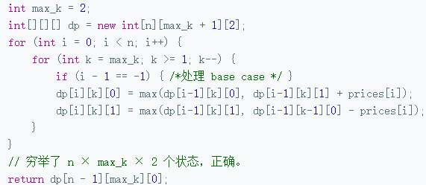
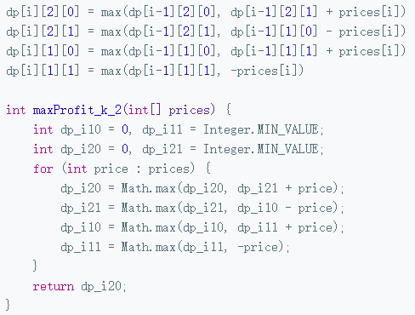
还记得前面总结的「穷举框架」吗？就是说我们必须穷举所有状态。其实我们之前的解法，都在穷举所有状态，只是之前的题目中 k 都被化简掉了。这道题由于没有消掉 k 的影响，所以必须要对 k 进行穷举：
如果你不理解，可以返回第一点「穷举框架」重新阅读体会一下。这里 k 取值范围比较小，所以可以不用 for 循环，直接把 k = 1 和 2 的情况手动列举出来也可以：

Slide 16
有状态转移方程和含义明确的变量名指导，相信你很容易看懂。其实我们可以故弄玄虚，把上述四个变量换成 a, b, c, d。这样当别人看到你的代码时就会一头雾水，大惊失色，不得不对你肃然起敬。

Slide 17
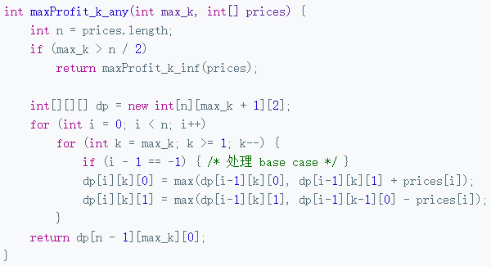
第六题（LeetCode188），k = any integer
有了上一题 k = 2 的铺垫，这题应该和上一题的第一个解法没啥区别。但是出现了一个超内存的错误，原来是传入的 k 值会非常大，dp 数组太大了。现在想想，交易次数 k 最多有多大呢？一次交易由买入和卖出构成，至少需要两天。所以说有效的限制 k 应该不超过 n/2，如果超过，就没有约束作用了，相当于 k = +infinity。这种情况是之前解决过的。直接把之前的代码重用：

Slide 18
四、最后总结
本文给大家讲了如何通过状态转移的方法解决复杂的问题，用一个状态转移方程秒杀了 6 道股票买卖问题，现在想想，其实也不算难对吧？这已经属于动态规划问题中较困难的了。
关键就在于列举出所有可能的「状态」，然后想想怎么穷举更新这些「状态」。一般用一个多维 dp 数组储存这些状态，从 base case 开始向后推进，推进到最后的状态，就是我们想要的答案。想想这个过程，你是不是有点理解「动态规划」这个名词的意义了呢？
具体到股票买卖问题，我们发现了三个状态，使用了一个三维数组，无非还是穷举 + 更新，不过我们可以说的高大上一点，这叫「三维 DP」，怕不怕？这个大实话一说，立刻显得你高人一等，名利双收有没有。
所以，大家不要被各种高大上的名词吓到，再多的困难问题，奇技淫巧，也不过是基本套路的不断升级组合产生的。只要把住算法的底层原理，即可举一反三，逐个击破。

